Slide 1
Klasa 2 C

Slide 2
Kilka słów od dzieci z klasy 2C na temat Europejskiego dnia Zdrowego Jedzenia i Gotowania
jeśli nagranie nie odtworzy się, kliknij w link:
https://drive.google.com/file/d/11Zf38XXxct-s-qVjDzQE0VR5LXQa2Vwu/view?usp=sharing

Slide 3
Promując kampanię „Śniadanie daje moc”, chcemy Wam pokazać, że śniadania nie muszą być nudne.
Wykonaliśmy samodzielnie śmieszne kanapeczki, które zachęcają do spożywania najważniejszego posiłku dnia. A oto nasze pomysły:

Slide 4
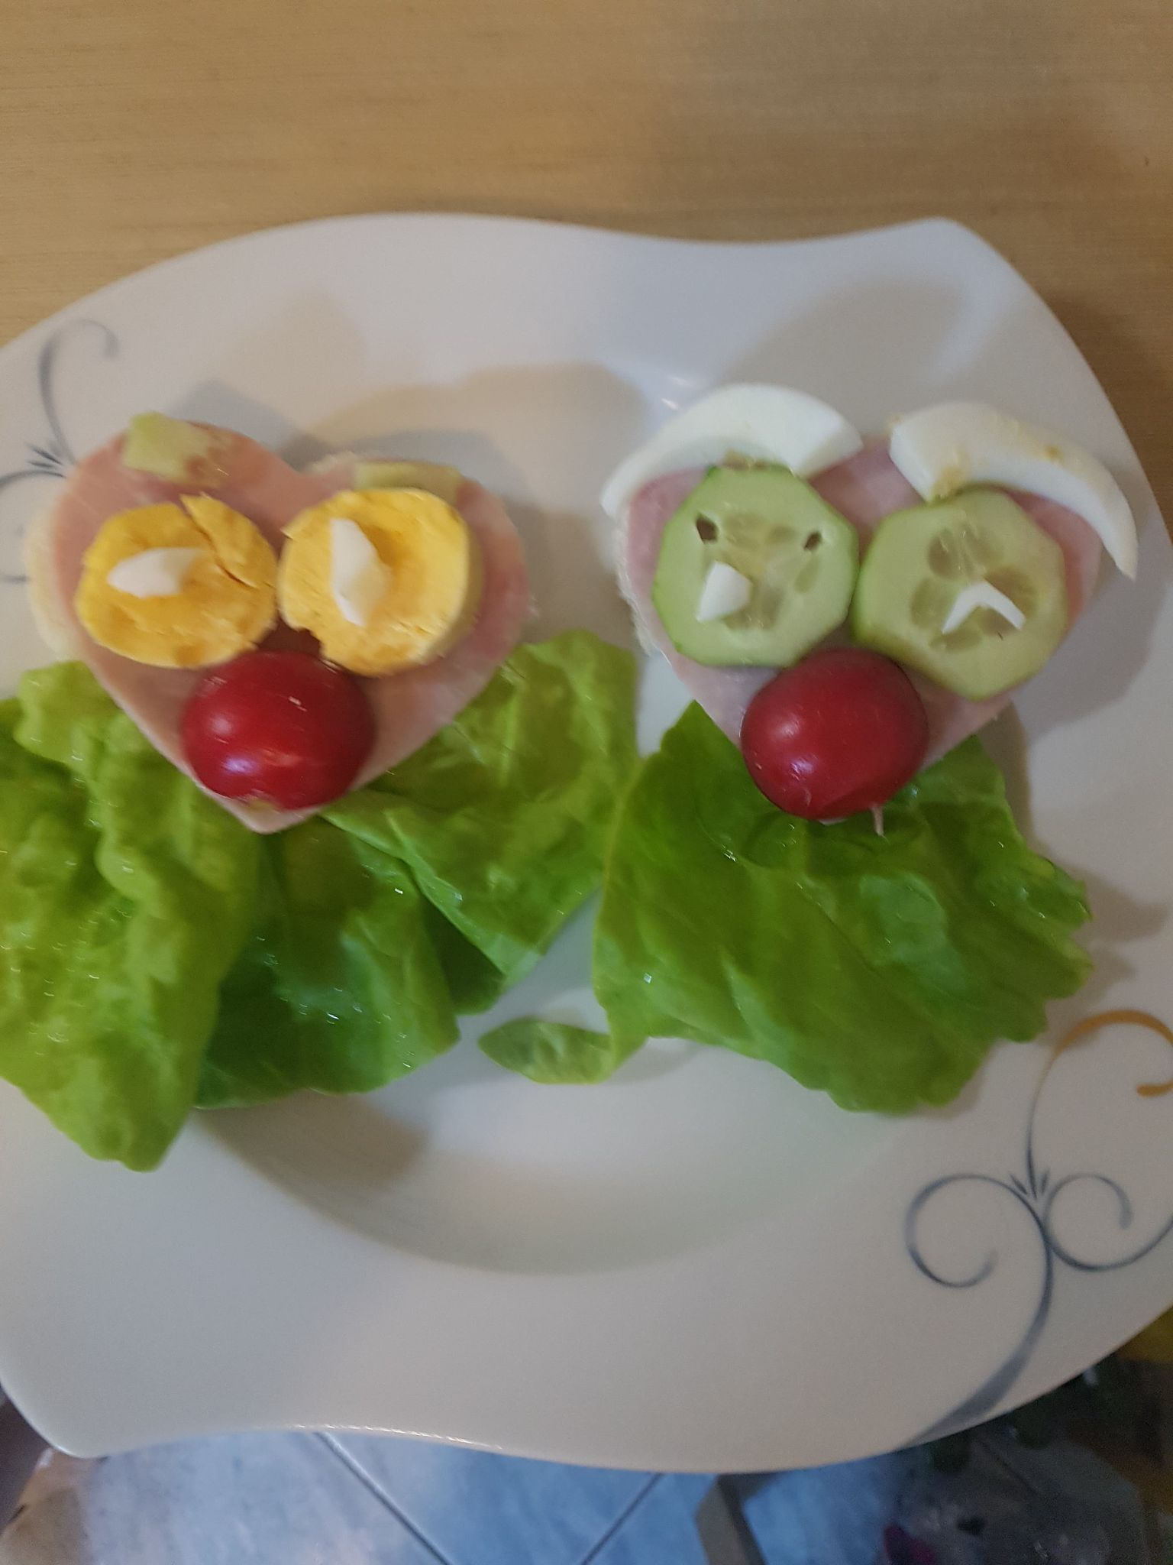
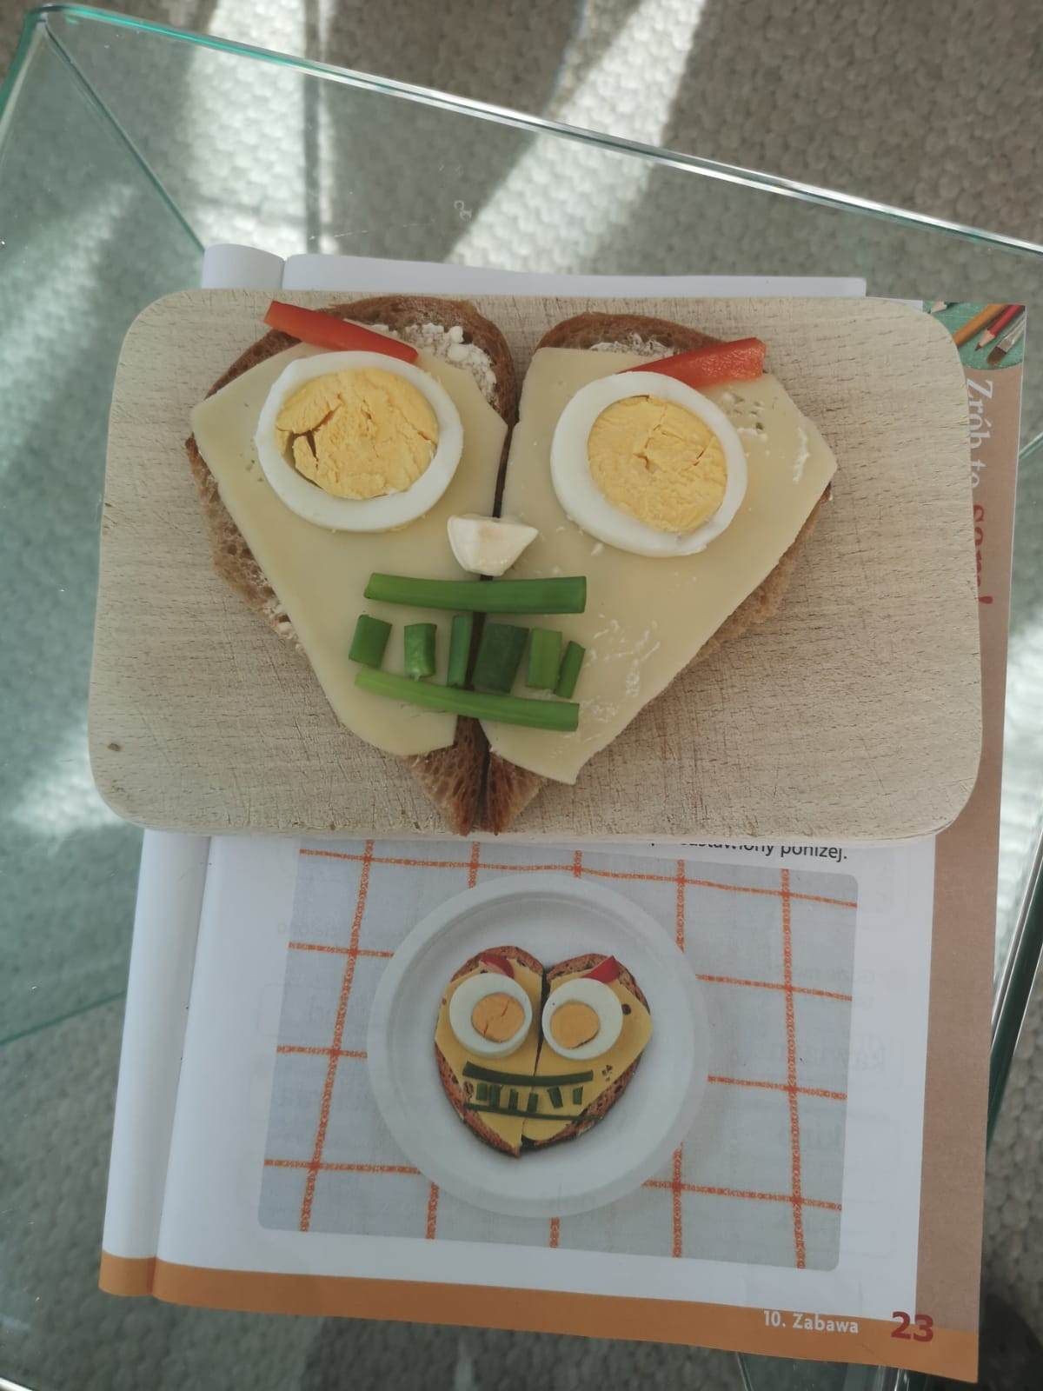
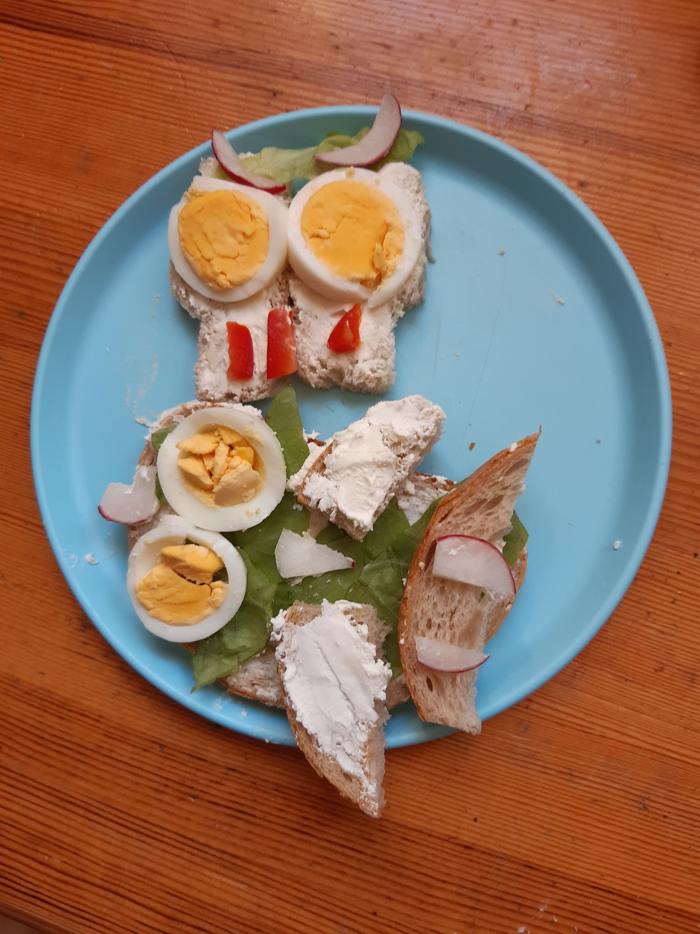
Krystian
Zuzia
Dominik

Slide 5
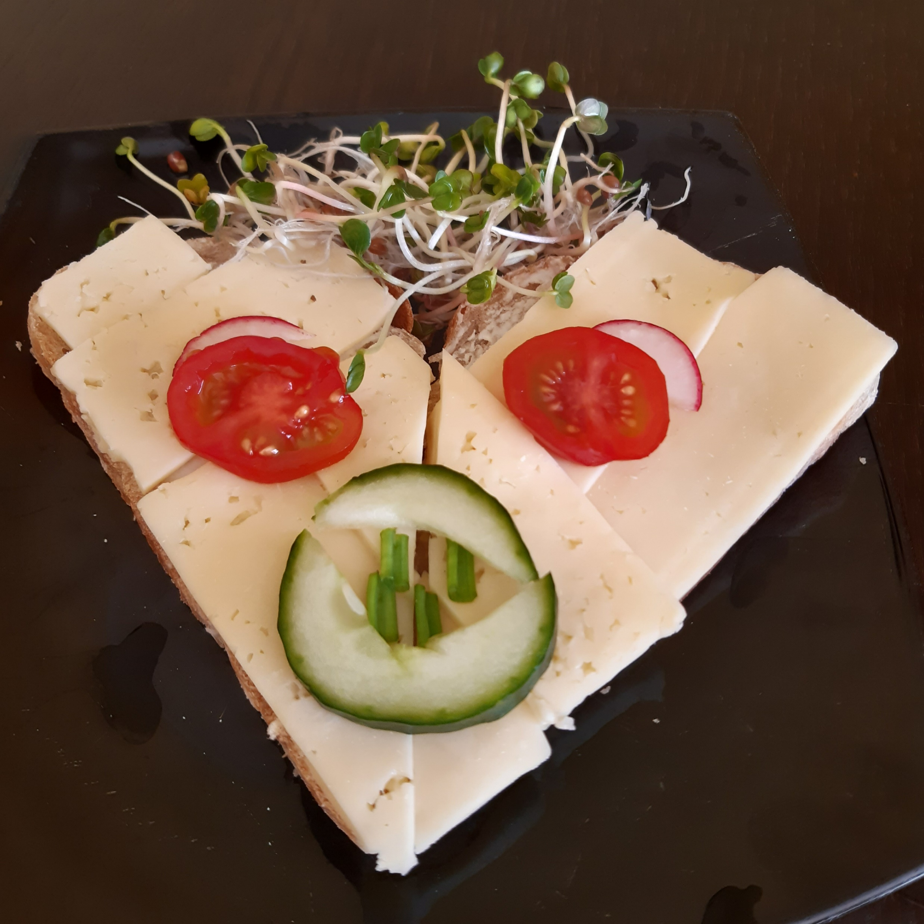
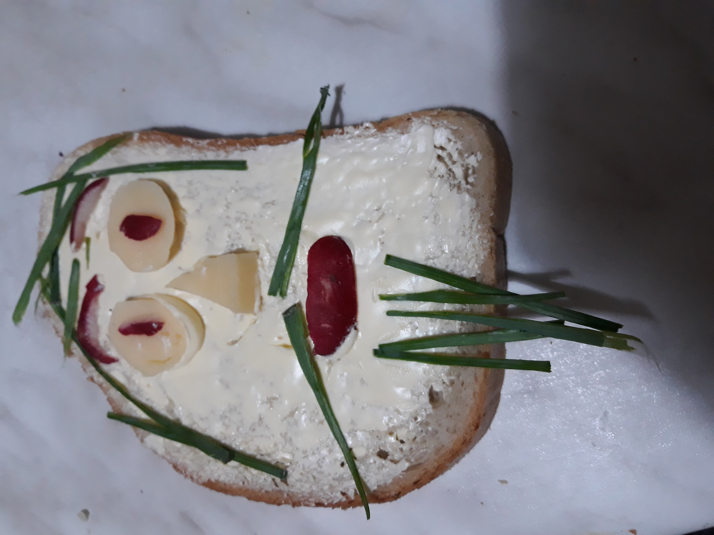
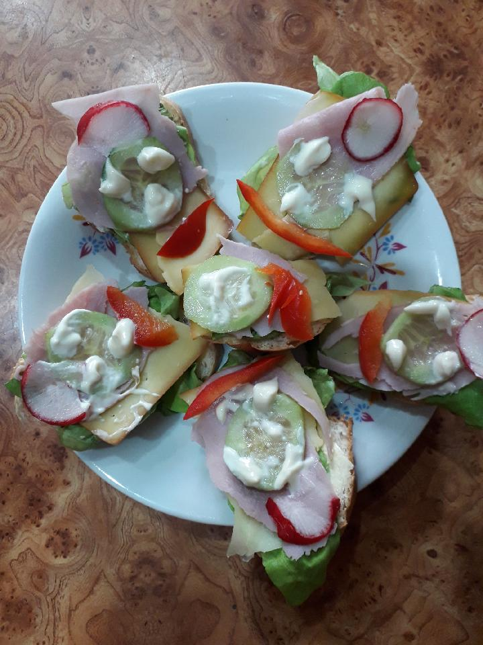
Nina
Tymek
Emilia J.

Slide 6
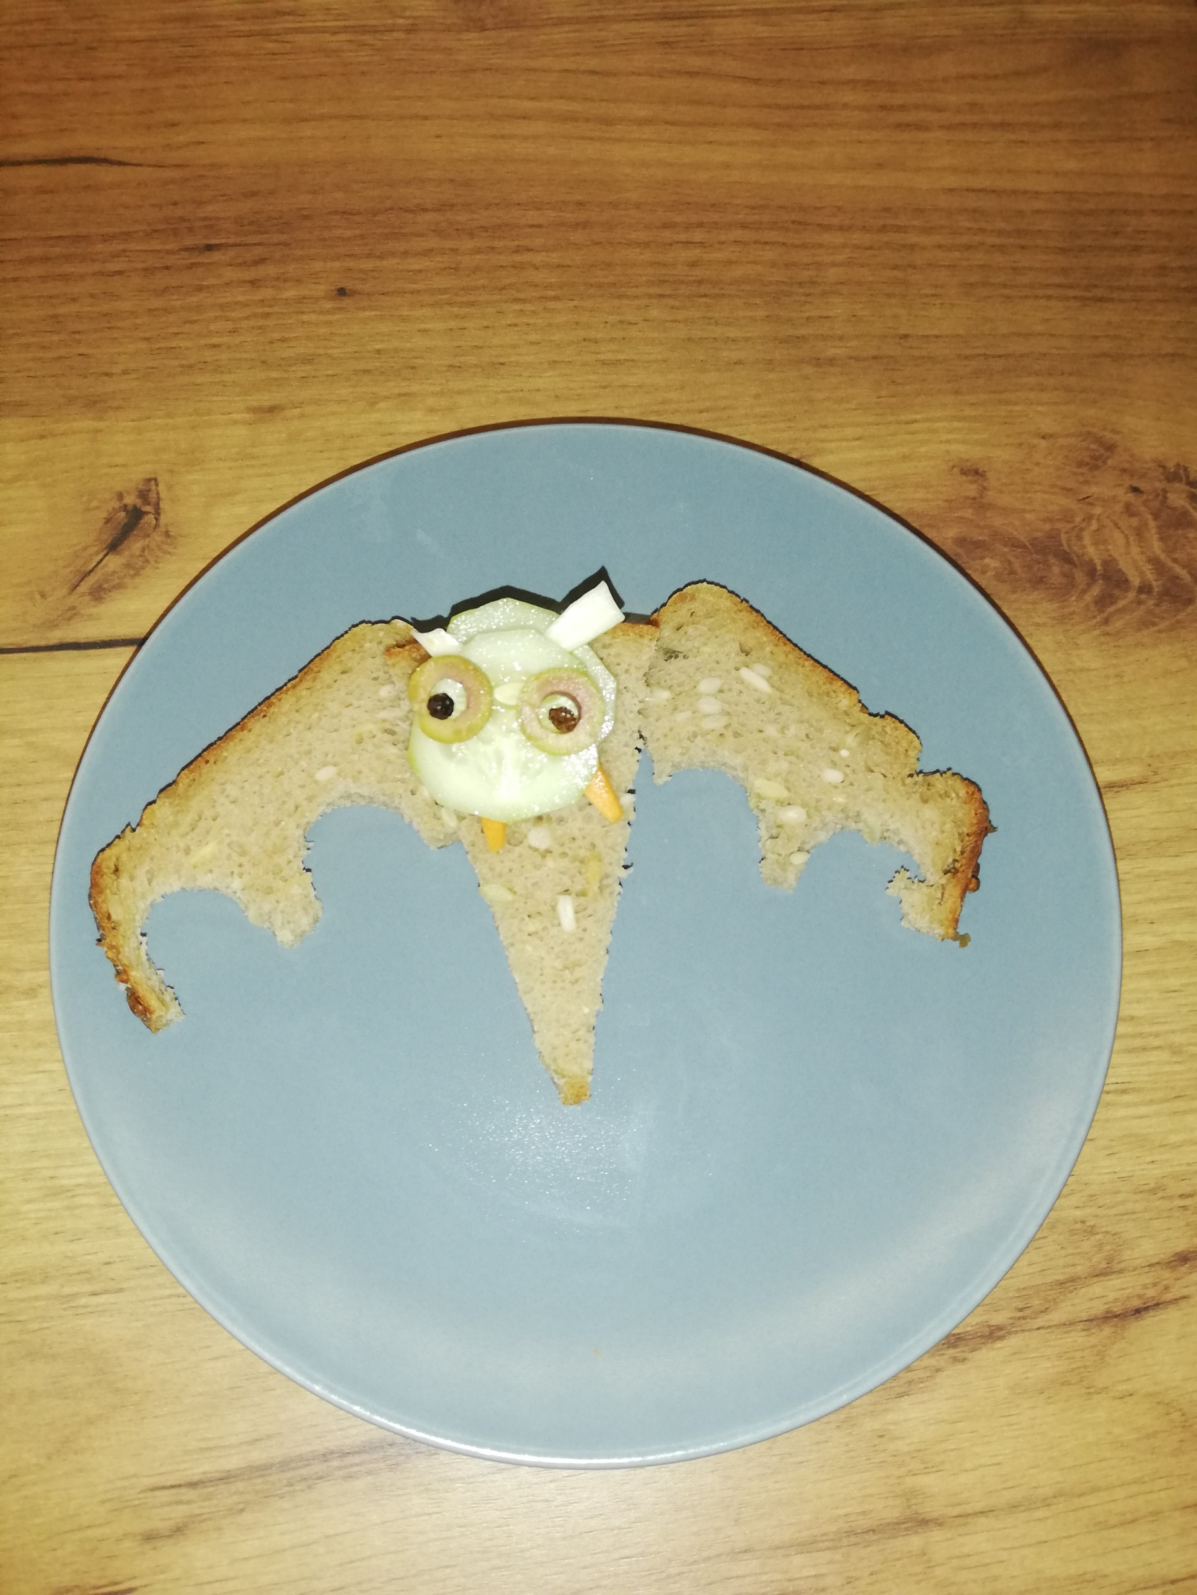
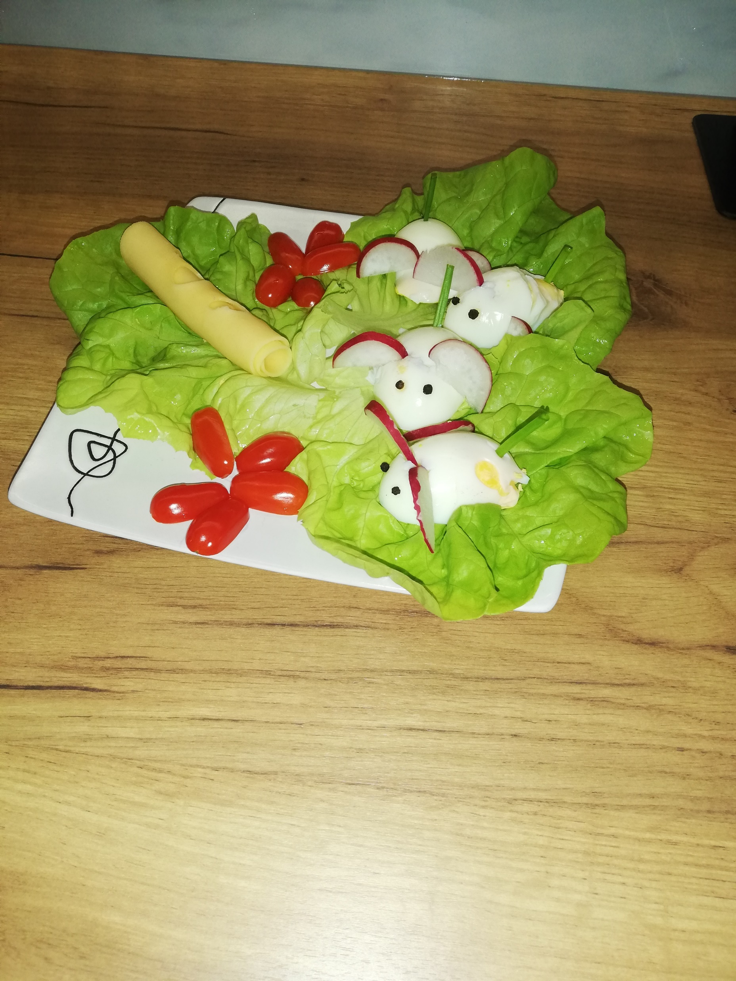
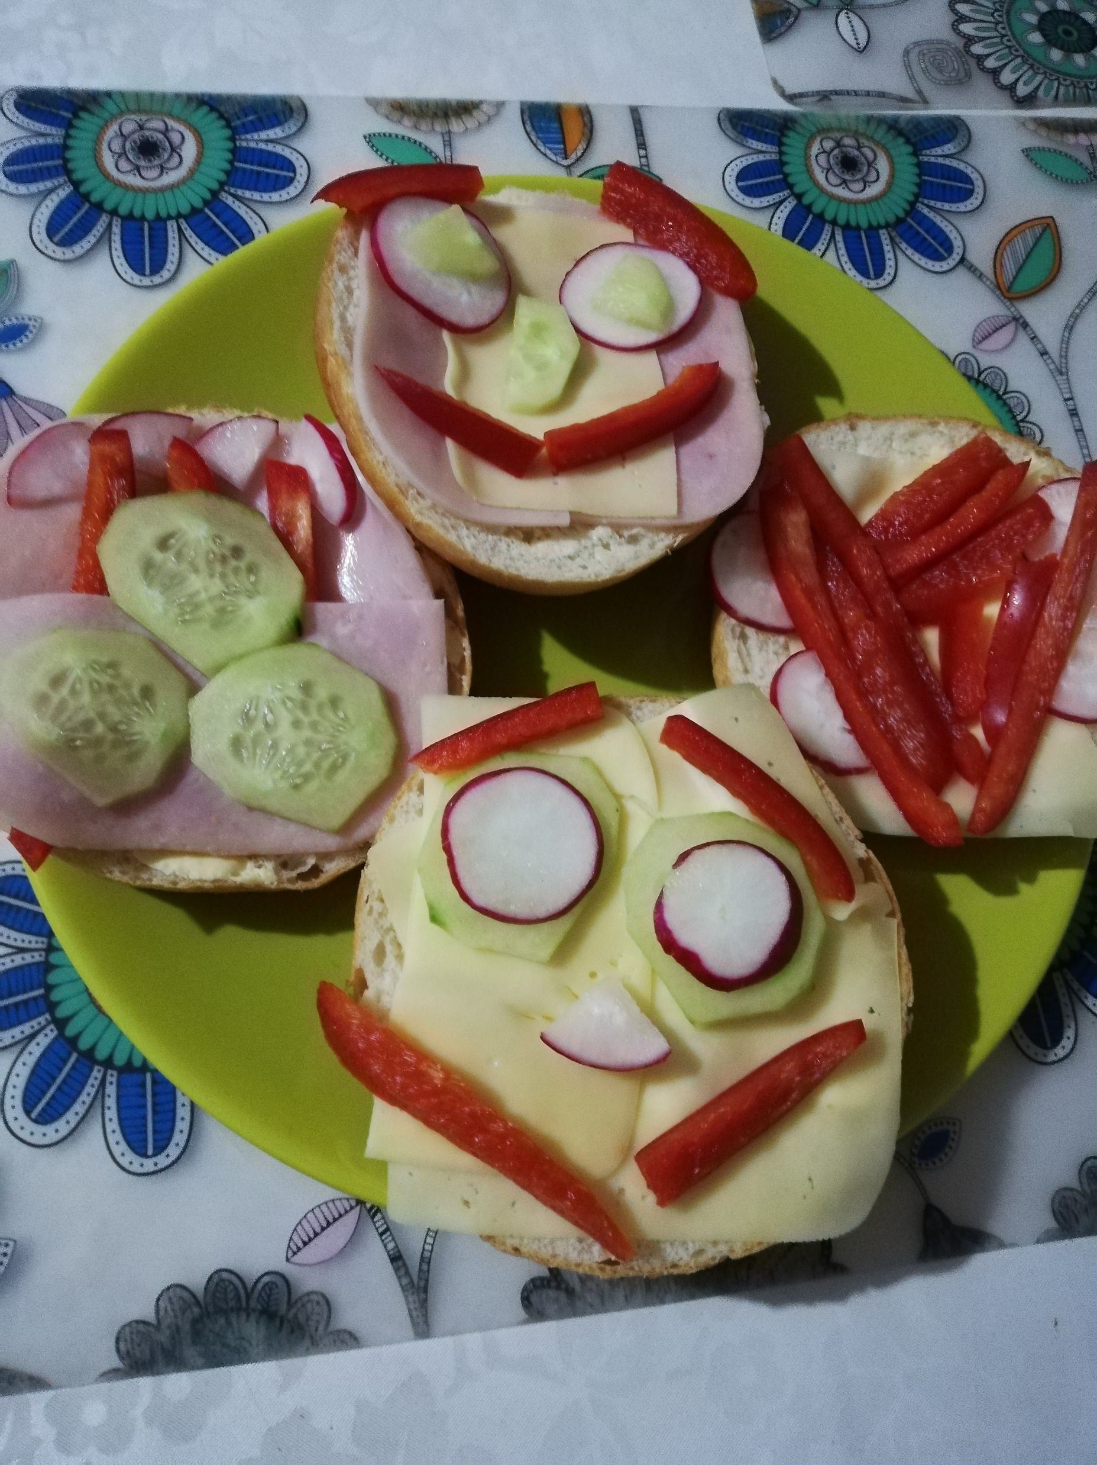
Mateusz

Slide 7
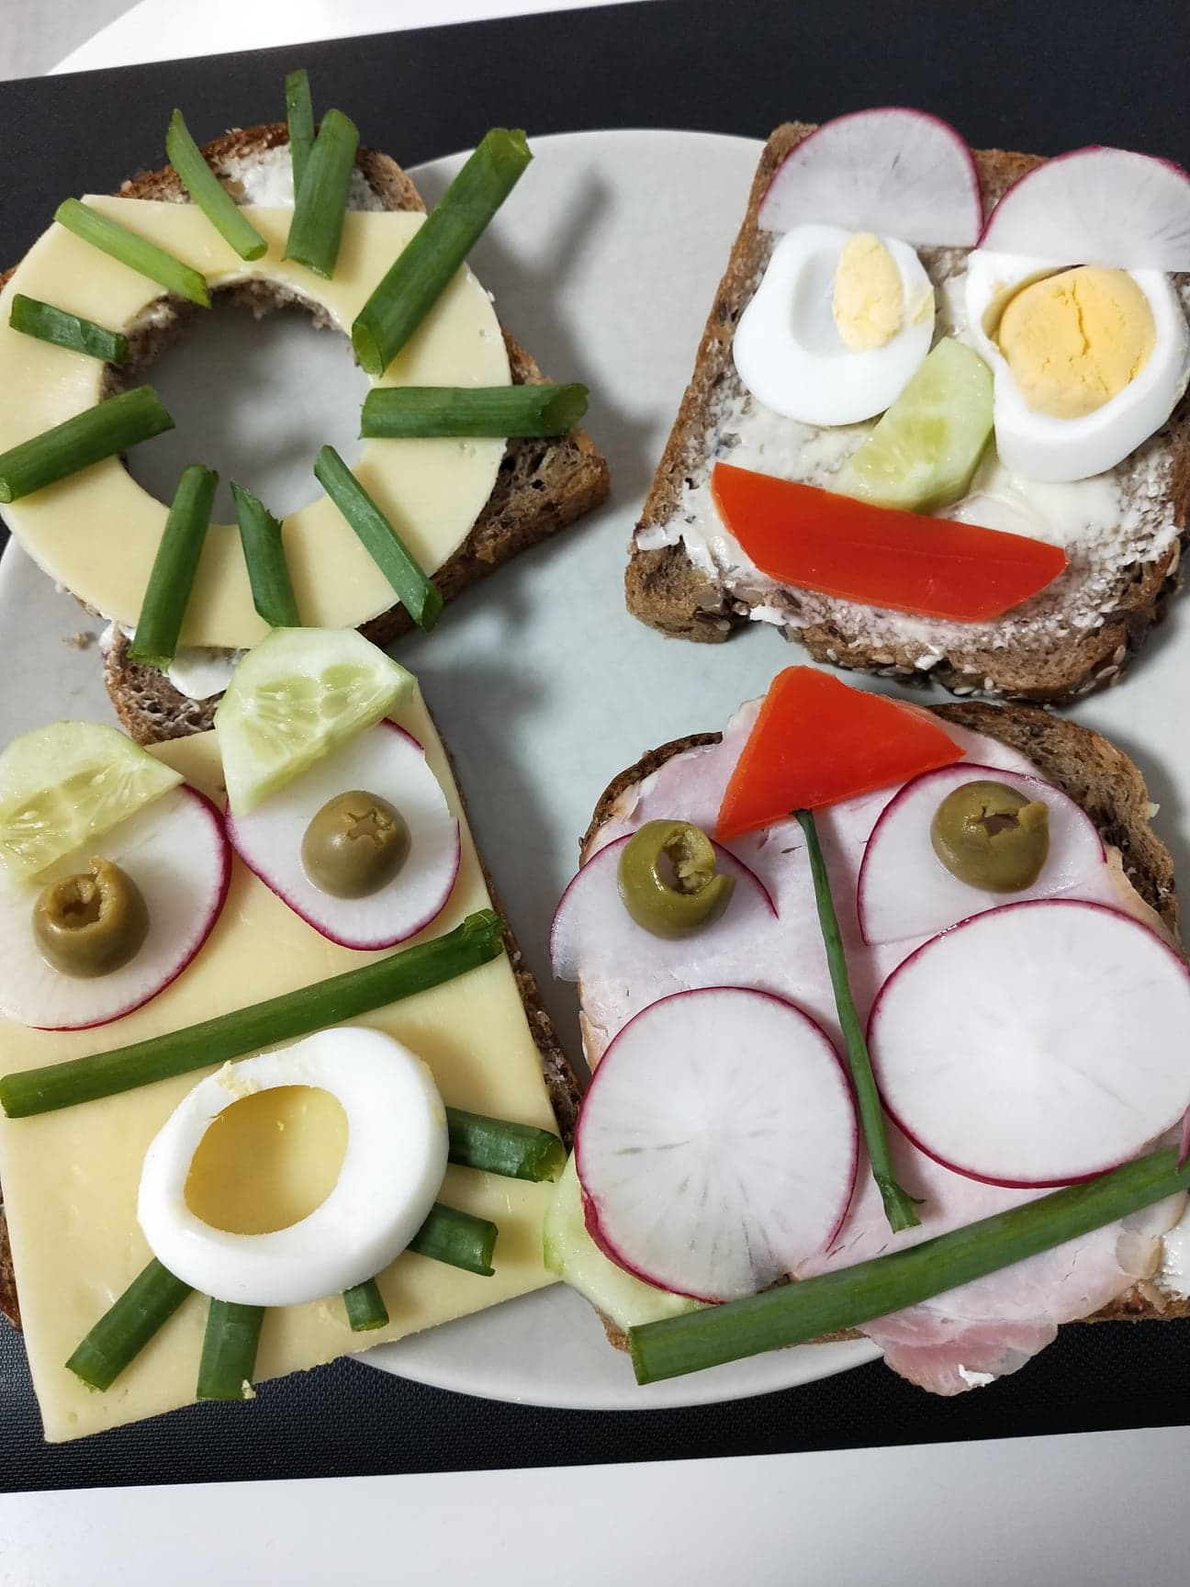
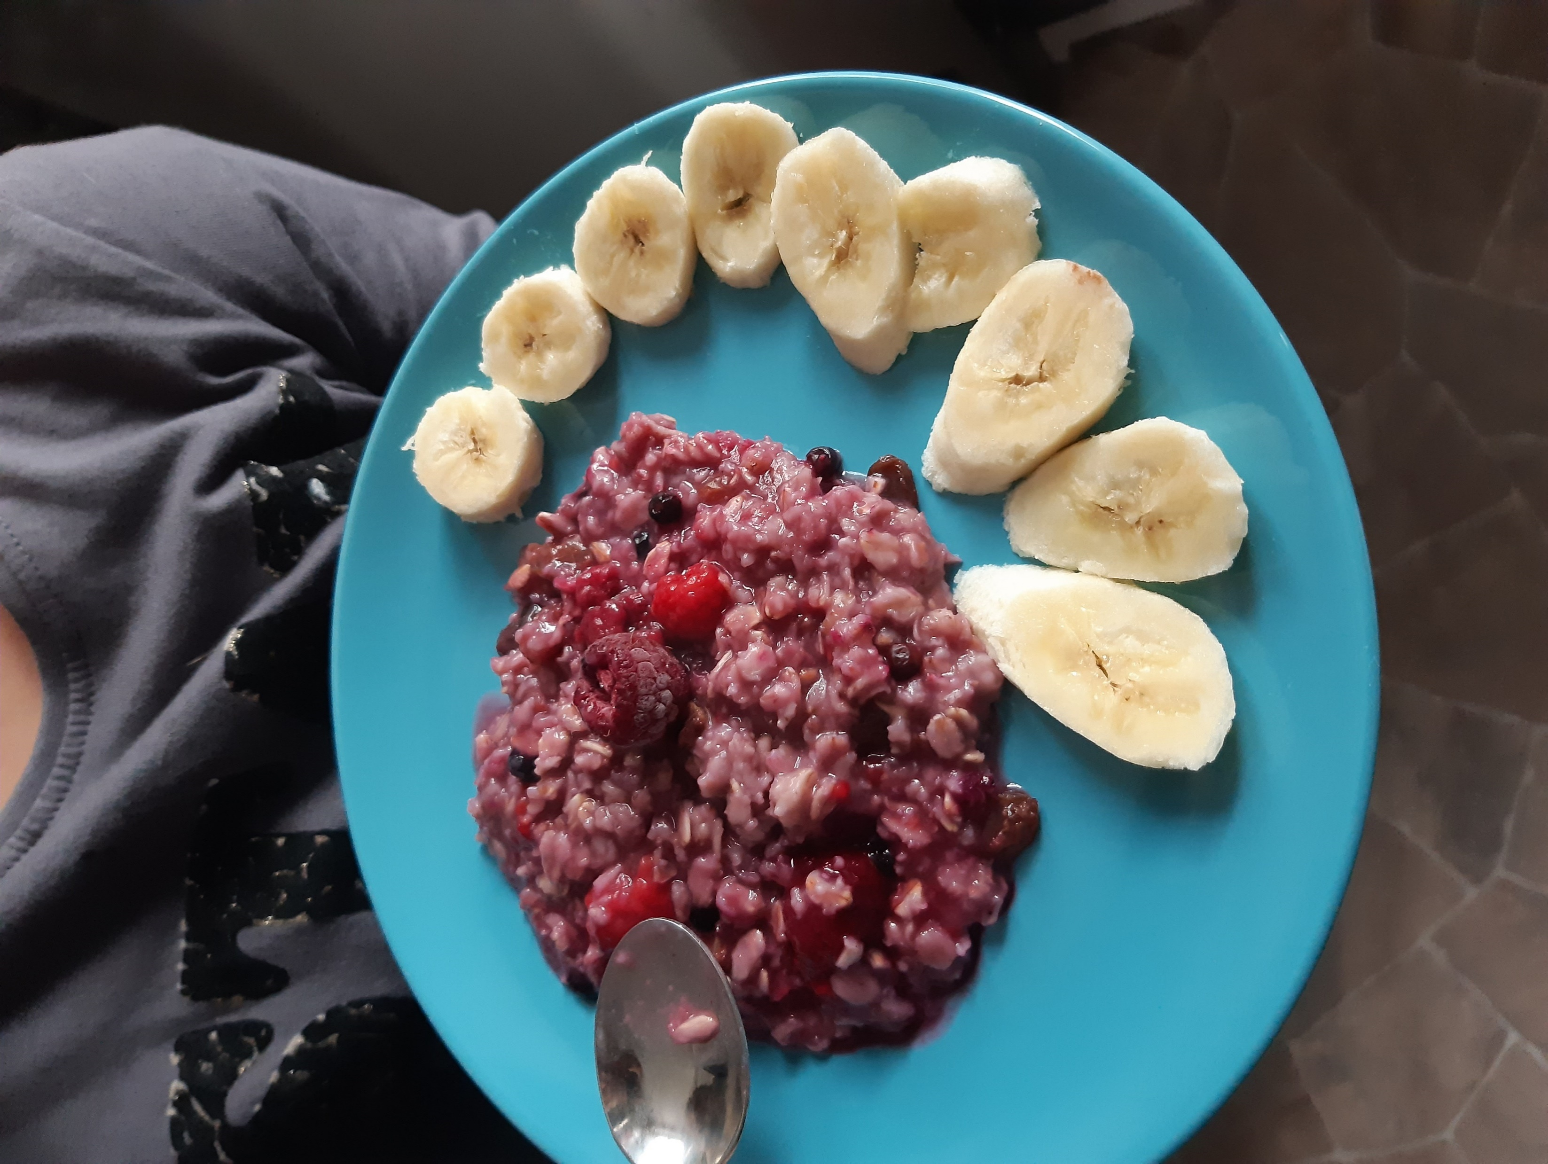
Franek
Liliana

Slide 8
Spotkaliście się kiedyś z pojęciem piramida żywieniowa?
Wierzymy, że wszyscy ją znacie, ale wiemy, że przypominania o niej nigdy za wiele.
Dlatego znaleźliśmy dla Was wartościowy filmik z najważniejszymi informacjami.
Zapraszamy do oglądania ☺
Kliknij mnie:
https://www.youtube.com/watch?v=ebhGB9RMGh4

Slide 9
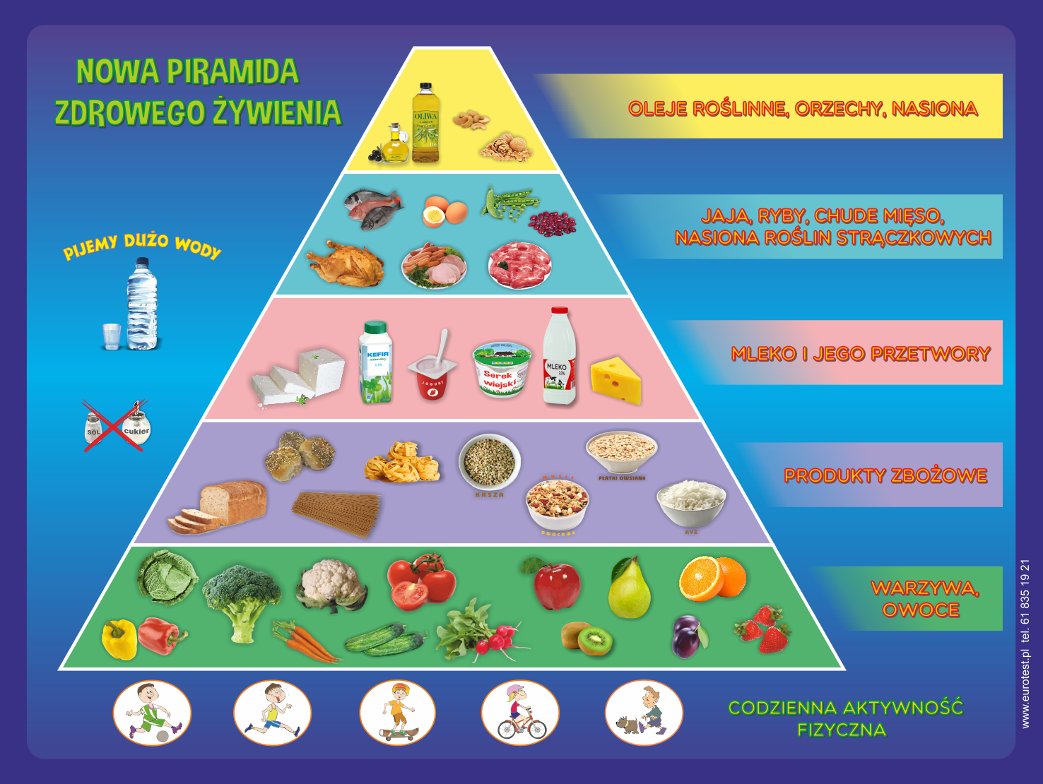
Zapoznajcie się z nową piramidą zdrowego żywienia, zapamiętajcie i stosujcie do jej zasad, a wtedy będziecie zdrowi i pełni energii.

Slide 10
Specjalnie dla Was piosenka w wykonaniu klasy 2C – „O zdrowiu” – Piotr Rubik
jeśli nagranie nie odtworzyło się, kliknij w link:
https://drive.google.com/file/d/1GRu7NAwuNZlvSK1etwdCGgSQs7prek18/view?usp=sharing

Slide 11
Teraz pokażemy Wam wszystko,
co pyyyyyszne i zdrooowe!

Slide 17
Na zakończenie, zapraszamy do wykonania kilku zadań związanych ze zdrowiem. Powodzenia!
Kliknij mnie:
https://learningapps.org/watch?v=pciauithj20
https://learningapps.org/watch?v=pt9idt6rj20
https://learningapps.org/watch?v=p0b4ioi5k20

Slide 18
Dziękujemy za uwagę!

